Slide 1

Studio dell’effetto Zeeman su complessi azoto-vacanza
Matteo Barbagiovanni
Relatore: Dott. Jacopo Forneris
Correlatore: Dott. Sviatoslav Ditalia Tchernij
A.A. 2021 - 2022

Slide 2
Sommario
Centro NV:
Proprietà cristallografiche
Struttura energetica
Interazione con campo magnetico
Apparato sperimentale:
Microscopio confocale
Circuito generale
Analisi Dati:
Risonanze degeneri
Risonanze non degeneri
In entrambi i casi:
Calcolo vettore campo
Derivazione angolo tra centro NV e campo

Slide 3
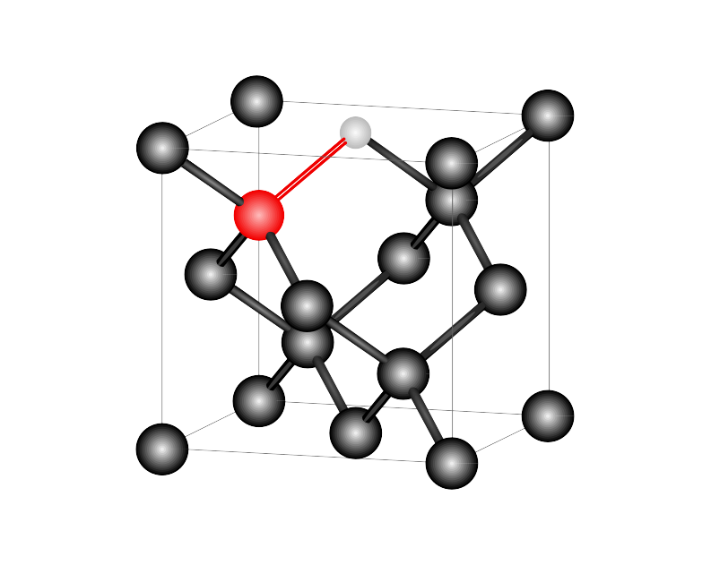
Proprietà cristallografiche
Reticolo di Bravais: fcc
Difetto puntuale in diamante
C – C sostituito da N = Vacanza
Centro NV

Slide 4
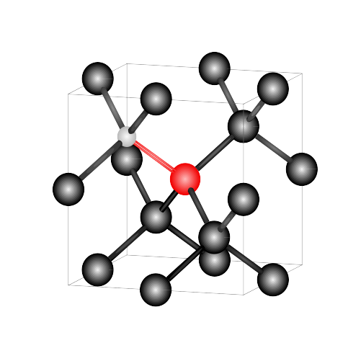
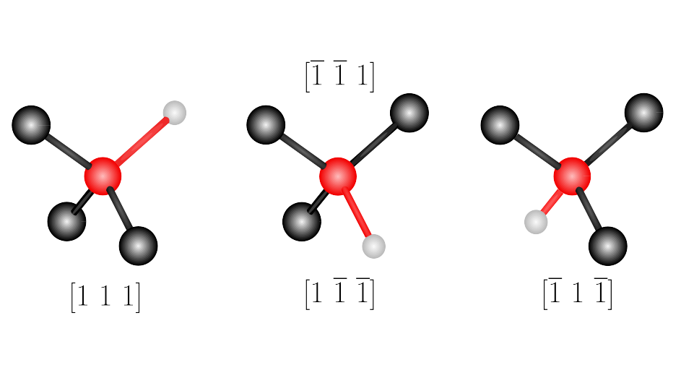
Proprietà cristallografiche
Pentavalenza dell’azoto:
3 legami covalenti C – N
2 elettroni spaiati
4 Orientazioni
Centro NV

Slide 5
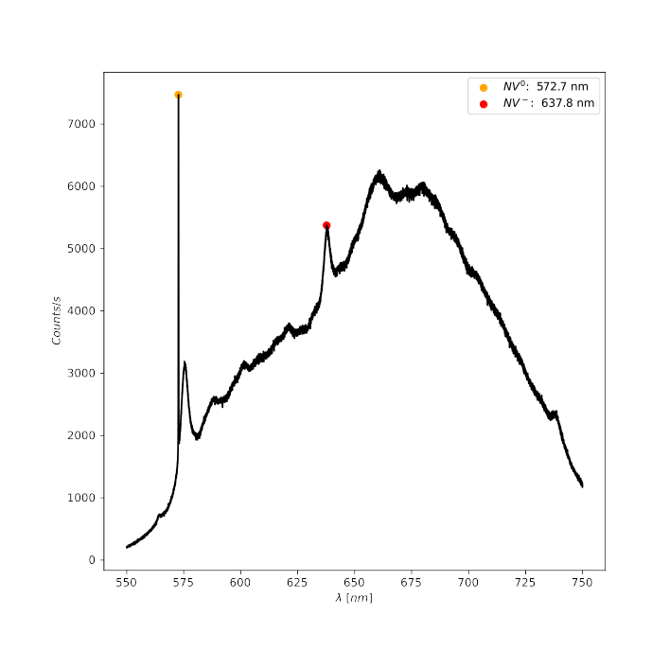
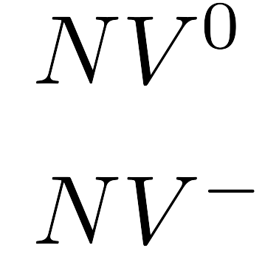
Proprietà cristallografiche
Pentavalenza dell’azoto:
3 legami covalenti C – N
2 elettroni spaiati
4 Orientazioni
2 stati di carica:
Centro NV

Slide 6
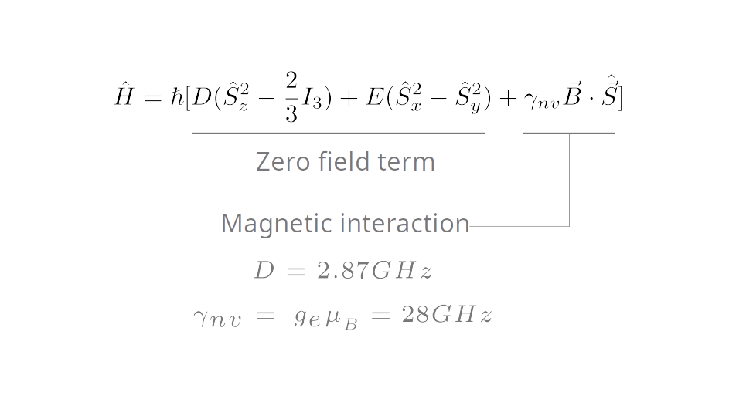
Hamiltoniana
Struttura energetica

Slide 7
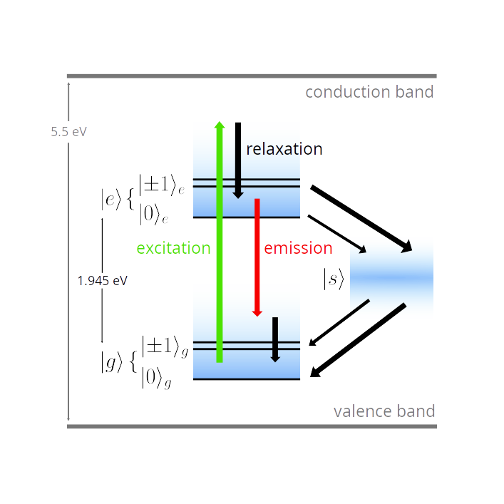
Livelli energetici
2 Tripletti:
Stato fondamentale
Stato eccitato
1 Singoletto
Stato metastabile
Eccitazione: 532 nm
Emissione: 637 nm
Struttura energetica

Slide 8
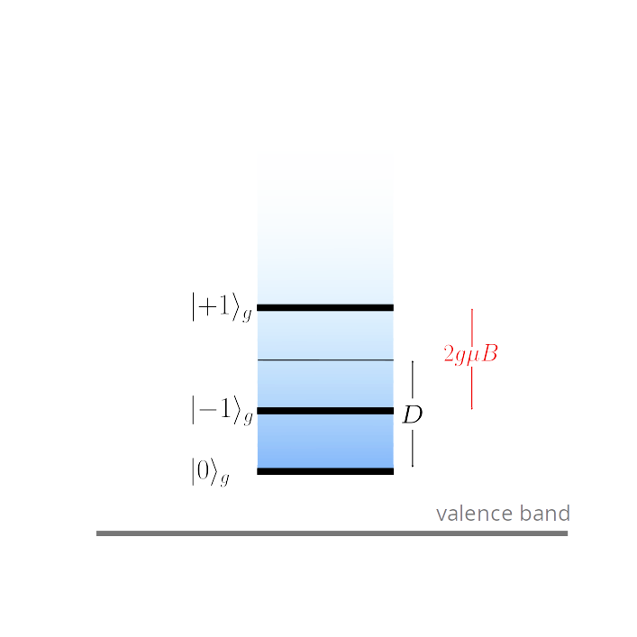
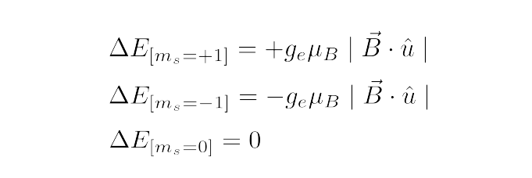
Effetto Zeeman sullo stato fondamentale
Stato fondamentale:
Degenere in assenza di campo
2.87 GHz
Zeeman splitting:
Interazione con campo magnetico

Slide 9
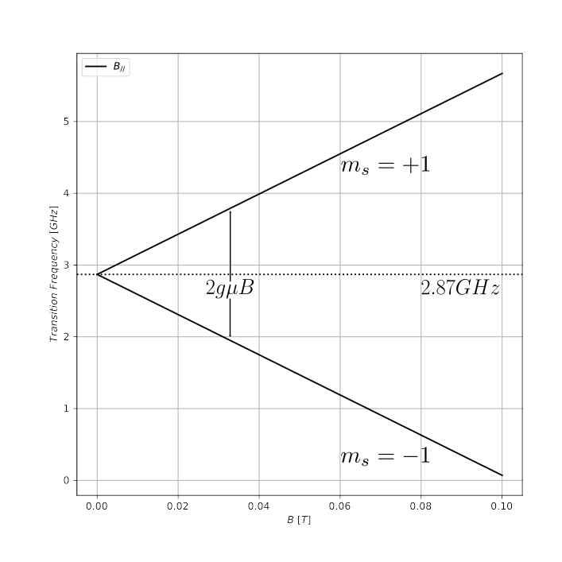

Effetto Zeeman sullo stato fondamentale
Campo allineato all’asse del centro NV:
Dipendenza lineare
Splitting Zeeman centrato in 2.87 GHz
Interazione con campo magnetico

Slide 10
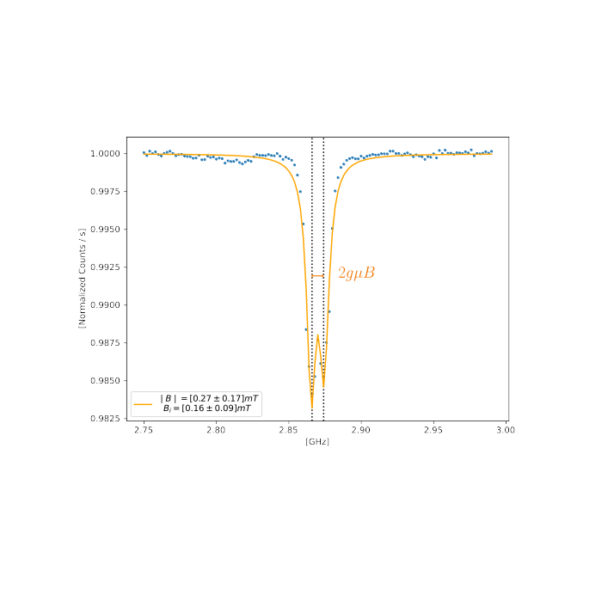
Effetto Zeeman sullo stato fondamentale
Proporzionalità tra la distanza tra
i picchi ed il campo magnetico
Per campi magnetici ridotti la capacità di risoluzione è ridotta
Interazione con campo magnetico

Slide 11
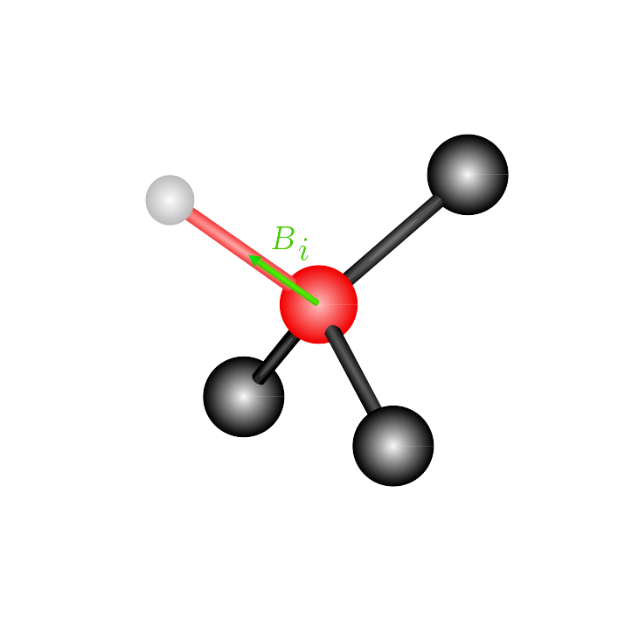
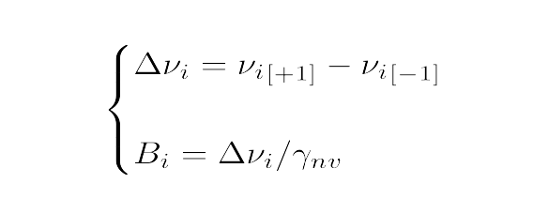
Calcolo componente di B
Vettore Bi allineato con l’asse
del centro NV
Calcolo della singola componente:
Interazione con campo magnetico

Slide 12

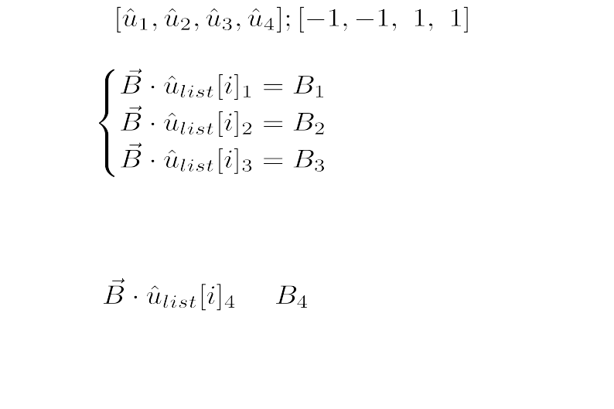
Calcolo vettore di B
Calcolo delle permutazioni dei versori (segno compreso)
Seleziono la permutazione per cui la differenza percentuale tra e è minore
Interazione con campo magnetico

Slide 13
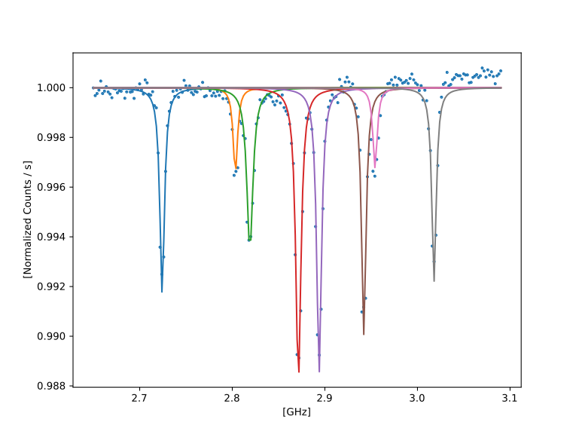
Splitting in caso di B disallineato
Le 4 orientazioni del complesso subiscono effetti di splitting differenti
Dalle 4 coppie di risonanze si ricavano le componenti di B lungo i centri del campione
Nel caso di due soli picchi si ha degenerazione delle quattro risonanze nella stessa frequenza
Interazione con campo magnetico

Slide 14
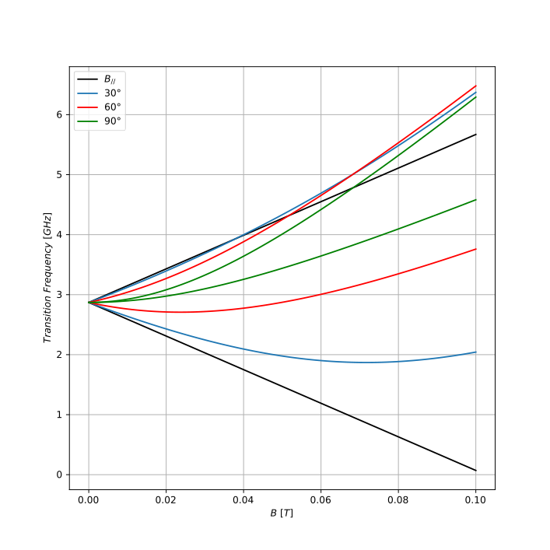
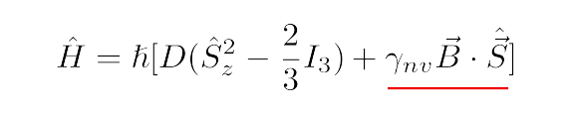
Considerazioni aggiuntive sull’hamiltoniana
Termine di interazione magentica:
Allineamento con l’asse Z:
Andamento lineare
Termine trascurabile rispetto a quello quadratico
Altrimenti:
Componente aggiuntiva non più trascurabile
Interazione con campo magnetico

Slide 15
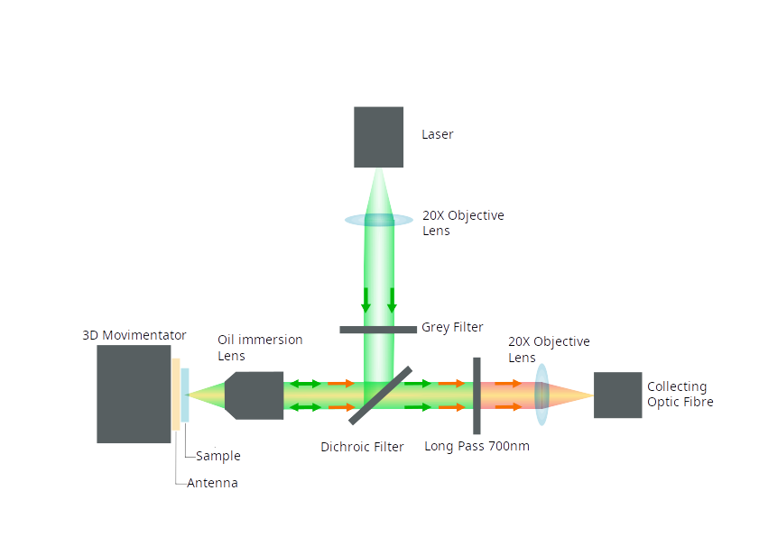
Microscopio confocale
Laser 520 nm
Aumento risoluzione spaziale del campione
Visione singolo punto del campione
Apparato sperimentale

Slide 16
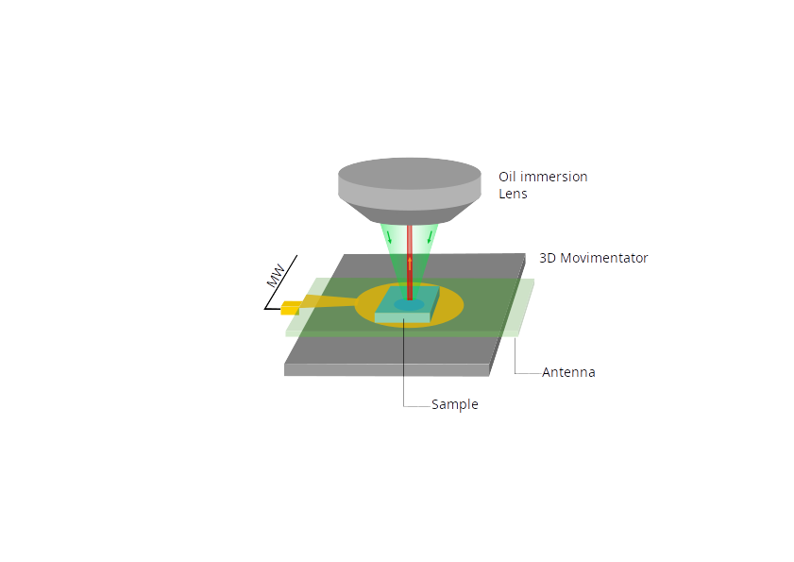
Antenna
Antenna MW ottimizzata
Campo omogeneo
Apparato sperimentale

Slide 17
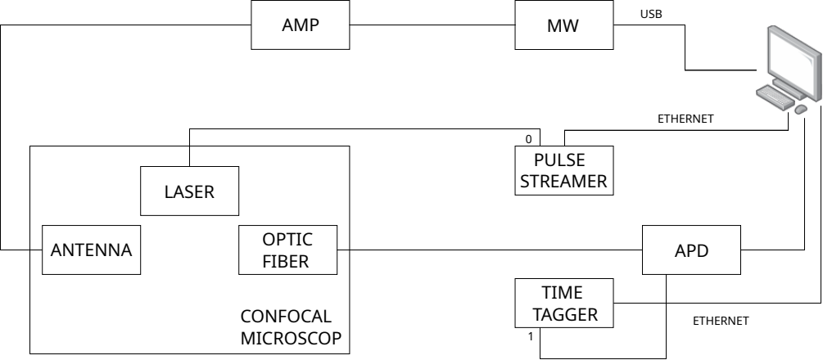
Circuito generale
ODMR:
Eccitazione ottica (Laser)
Applicazione MW (Antenna)
Risonanza: ms=0 mischiato con ms=-1/+1 (minore fluorescenza)
Apparato sperimentale

Slide 18
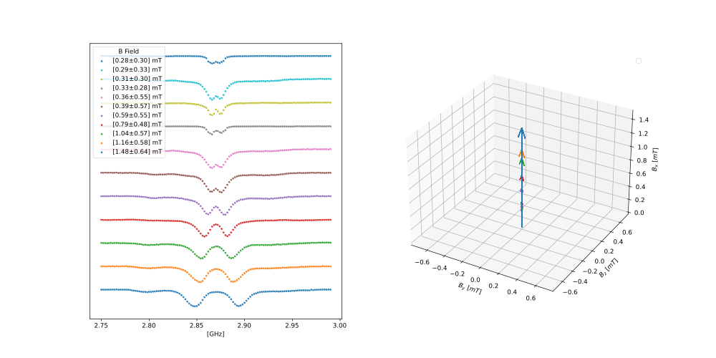
Calcolo vettore B per risonanze degeneri
4 Risonanze degeneri
Bi tutti uguali in modulo
Incertezza sulla direzione da attribure
Analisi dati

Slide 19
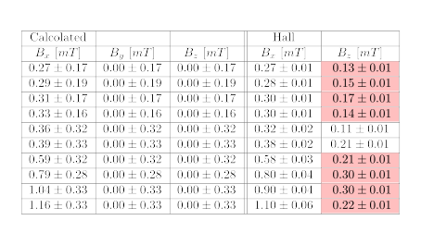
Calcolo vettore B per risonanze degeneri
Analisi dati

Slide 20
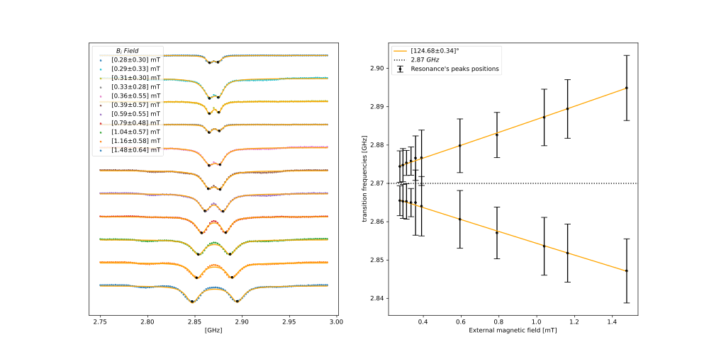
Angolazione tra campo e centro NV
I dati seguono l’andamento teorico
La grande incertezza è data dalle degenerazione tra le risonanze che rende il picco meno nitido
Analisi dati

Slide 21
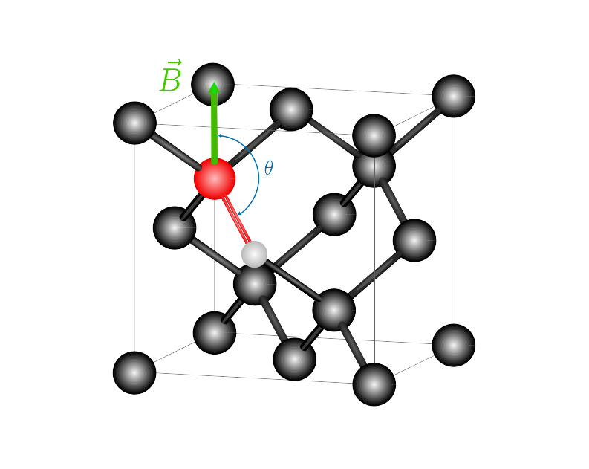
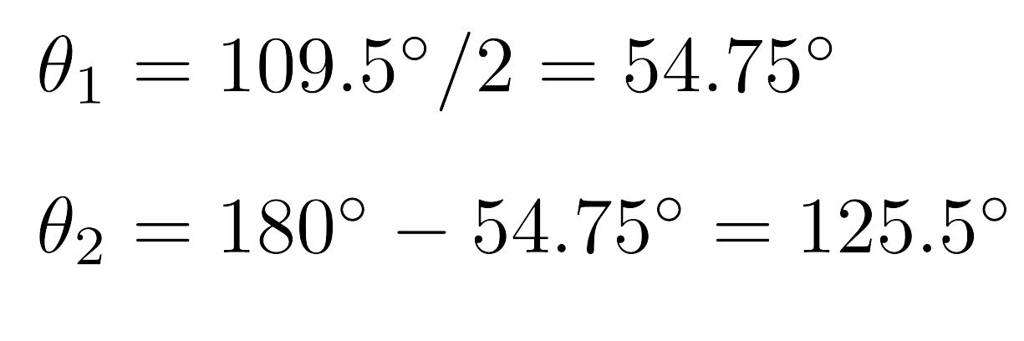
Angolazione tra campo e centro NV
Gli angoli teoricamente accettabili affinchè I moduli Bi siano identici sono:
Analisi dati

Slide 22
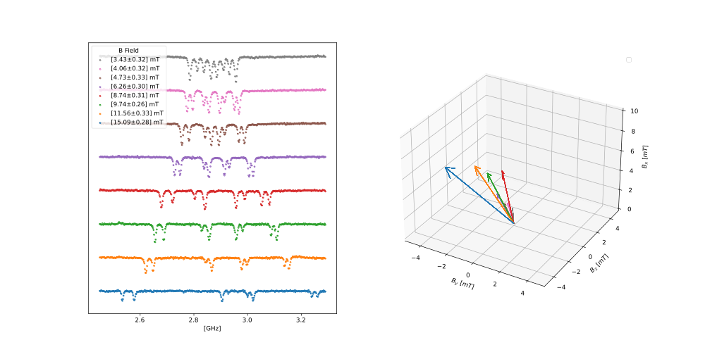
Calcolo vettore B per risonanze non degeneri
4 Risonanze non degeneri
Calcolo vettore campo dalle singole componenti
Analisi dati

Slide 23
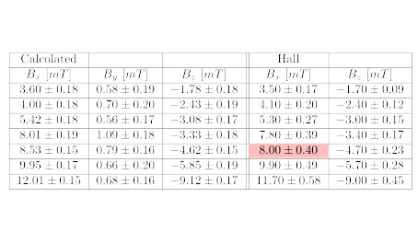
Calcolo vettore B per risonanze non degeneri
Analisi dati

Slide 24
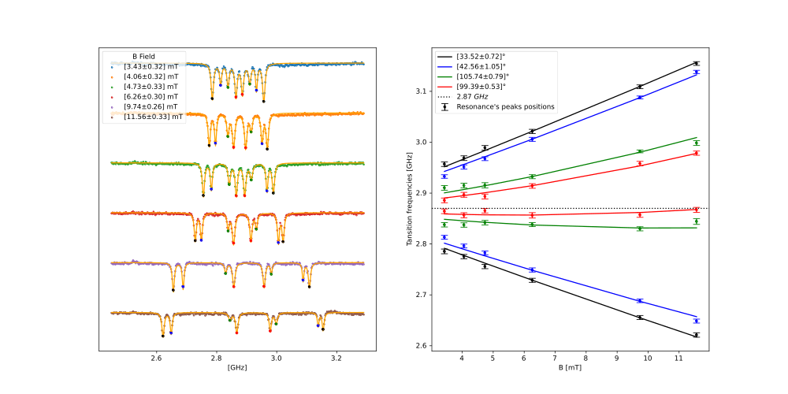
Angolazione tra campo e centro NV
Incertezze sui picchi ovviamente inferiori
Nonostante il setup artigianale è stato possibile mantenere un’angolazione circa costante del campo magnetico
Analisi dati

Slide 25
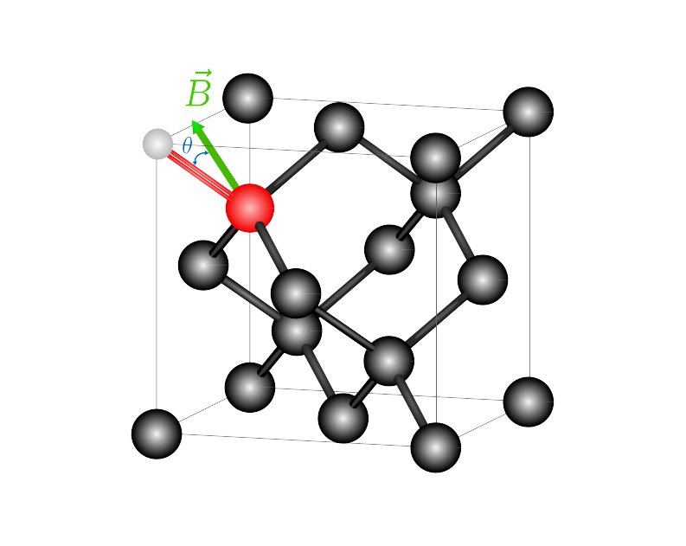
Angolazione tra campo e centro NV
Angolazioni perfettamente compatibili dal punto di vista geometrico con la direzione di crescita del cristallo
Analisi dati

Slide 26
Ringraziamenti

